Slide 1
ESCUELA SABÁTICA
ESTRUCTURA DEL FOLLETO
GUÍA DE ESTUDIO

Slide 2
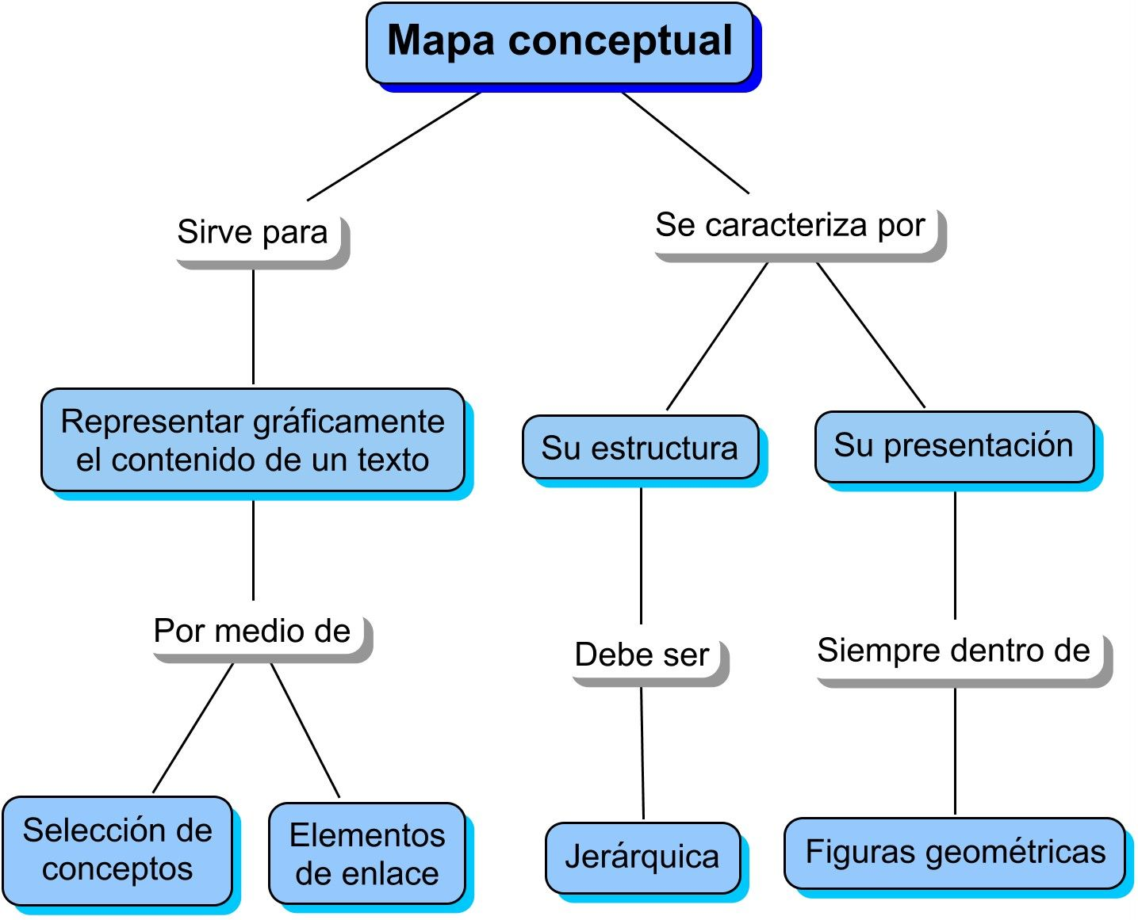
Mapas Conceptuales

Slide 3
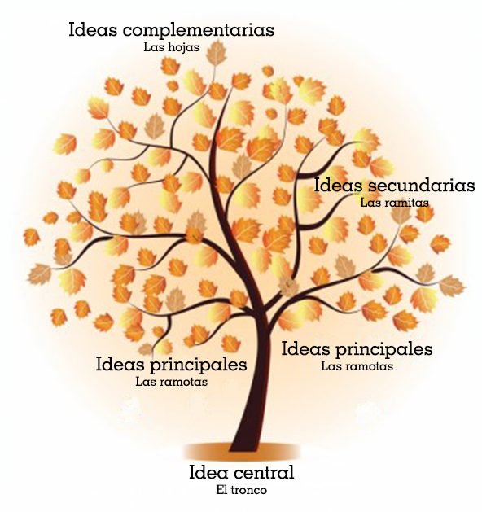
Forma Sencilla
Ideas Principales
Ideas Secundarias

Slide 4

ESTRUCTURA
Título
Introducción
Tema
5 Puntos Importantes
Conclusión

Slide 5
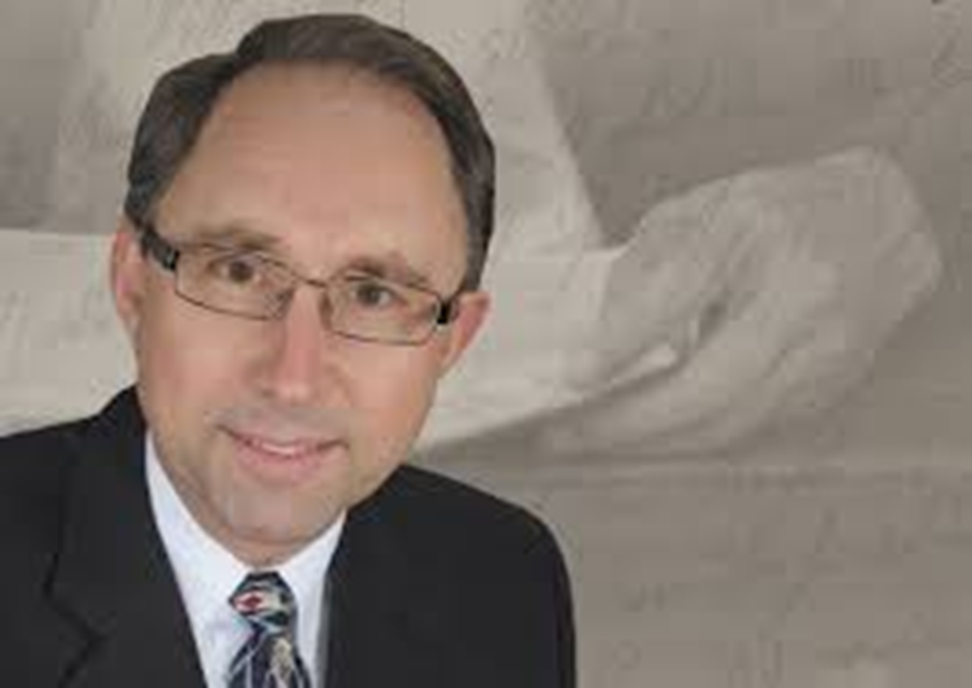
Título
Dr. Elías Brasil de Souza
Director del Instituto de Investigación Bíblica de la Asociación General de los Adventistas del Séptimo Día
Doctor en Teología y Exégesis del Antiguo Testamento (Universidad de Andrews)

Slide 6
Título:
Introducción: Sábado
Tema:
1. Domingo:
2. Lunes:
3. Martes:
4. Miércoles:
5. Jueves:
CONCLUSIÓN

Slide 7
Título: Introducción: Sábado
Tema: ? ? ?
1. Domingo:
2. Lunes:
3. Martes:
4. Miércoles:
5. Jueves:
CONCLUSIÓN

Slide 8
Título: “Del Horno Ardiente al Palacio”
Introducción: Sábado
Tema: ? ? ? Lee para el estudio de esta Semana
1. Domingo: La Imagen de Oro
2. Lunes: El Llamado a Adorar
3. Martes: La Prueba de Fuego
4. Miércoles: El Cuarto Hombre
5. Jueves: El Secreto de una Fe Así
CONCLUSIÓN

Slide 9
TEMA
Lee para el estudio de esta semana:
Daniel 3
Apocalipsis 13: 11 – 18
Éxodo 20: 3 – 6 y Deuteronomio 6:4
1 Corintios 15: 12 – 26
Hebreos 11

Slide 10
Título: “Del Horno Ardiente al Palacio”
Introducción: Sábado
Tema: Adoración (Lee para el estudio de esta semana)
1. Domingo: La Imagen de Oro
2. Lunes: El Llamado a Adorar
3. Martes: La Prueba de Fuego
4. Miércoles: El Cuarto Hombre
5. Jueves: El Secreto de una Fe Así
CONCLUSIÓN

Slide 11
Partes importantes de la Lección
DOMINGO | La Imagen de Oro | Daniel 3
LUNES | El Llamado a Adorar | Apocalipsis 13: 11 – 18
MARTES | La Prueba de Fuego | Éxodo 20: 3 – 6 Deuteronomio 6:4
MIÉRCOLES | El Cuarto Hombre | 1 Corintios 15: 12 – 26
JUEVES | El Secreto de una Fe Así | Hebreos 11

Slide 12
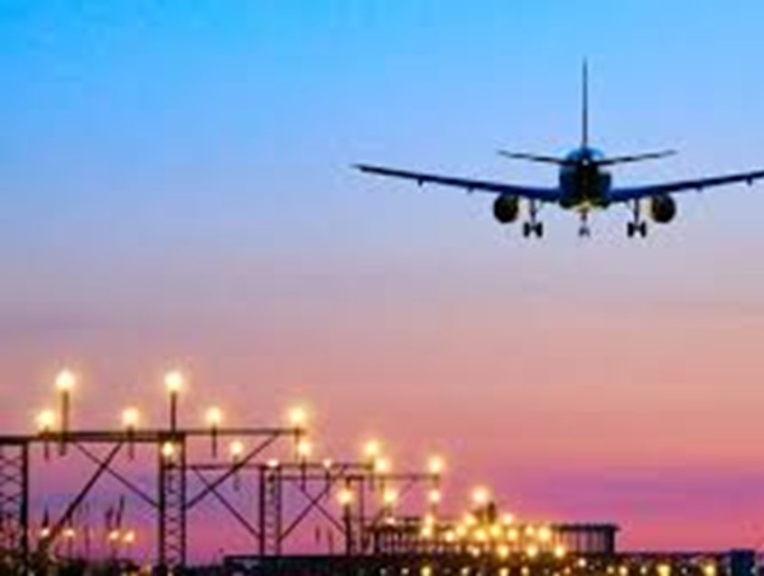
Conclusión
Viernes
Para estudiar y meditar
“Y se decían el uno al otro: ¿No ardía en nuestro corazón en nosotros, mientras nos hablaba en el camino, y cuando nos abría las Escrituras?”(Lucas 24:32)

